Slide 1
8.10. Flugzeugzelle, Motoren und Propeller

Slide 2
Inhalt
8.1 Flugzeugzelle
Airframe
8.2 Bauarten, Belastung und Beanspruchung der Struktur
System design, loads and stresses
8.3 Fahrwerk, Räder, Reifen und Bremsen
Landing gear, wheels, tyres and brakes
8.4 Masse und Schwerpunkt
Mass and balance
8.5 Steuerung
Flight controls
8.6 Instrumentierung
Instruments
8.7 Aufrüsten von Segelflugzeugen, Ruderanschlüsse
Rigging of aircraft, connection of control surfaces
8.8 Handbücher und Betriebsanweisungen
Manuals and documents
8.9 Lufttüchtigkeit und Instandhaltung
Airworthiness and maintenance
8.10 Zelle, Motoren und Propeller
Airframe, engines and propellers
8.11 Wasserballastanlagen
Water ballast systems
8.12 Batterien (Kapazität und Einsatzgrenzen)
Batteries (performance and operational limitations)
8.13 Rettungsfallschirme
Emergency parachutes
8.14 Notaustiegshilfen
Emergency bail-out aid

Slide 3
Inhalt
8.10.1 Allgemeines
8.10.2 Antriebsarten
8.10.3 Propeller
8.10.4 Lärmvermeidung

Slide 4
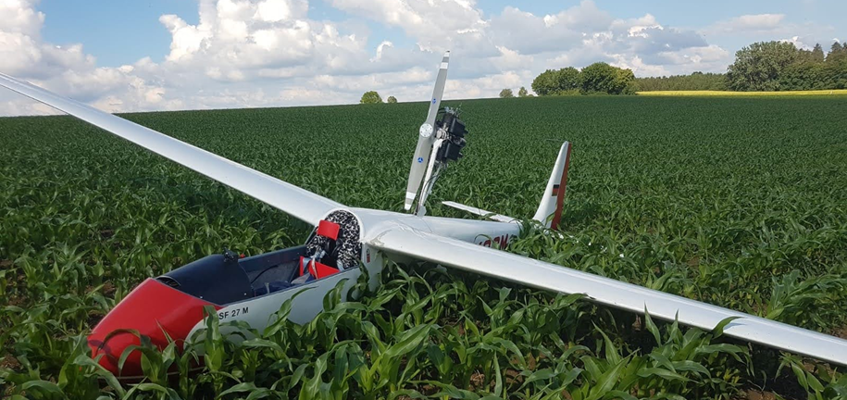
Allgemeines
Heutzutage sind immer mehr Segelflugzeuge mit einem Hilfsmotor ausgestattet.
Manchen Piloten ist damit aber auch nicht mehr zu helfen.

Slide 5
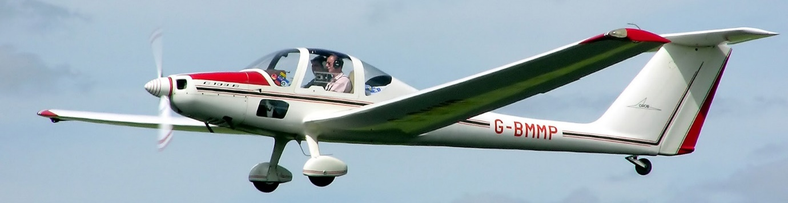
Reisemotorsegler (Touring Motor Glider - TMG)
Reisemotorsegler (Touring Motor Glider - TMG) haben ein fest montiertes Triebwerk, das nicht einziehbar ist und der Propeller ist nicht versenkbar. Ein TMG muss gemäß dem Flughandbuch aus eigener Kraft starten und steigen können.

Slide 6
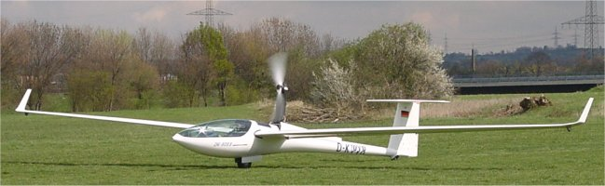
Eigenstarter mit Klapptriebwerk
Eigenstarter sind mit einem Motor ausgestattet, der ausreichend Leistung zur Verfügung stellt, um das Segelflugzeug selbstständig mit einer ausreichenden Steigrate starten zu lassen. In einer gewünschten Höhe kann der Motor abgestellt und der Propeller oder Motor eingefahren werden und der Motorsegler fliegt weiter wie ein normales Segelflugzeug.

Slide 7
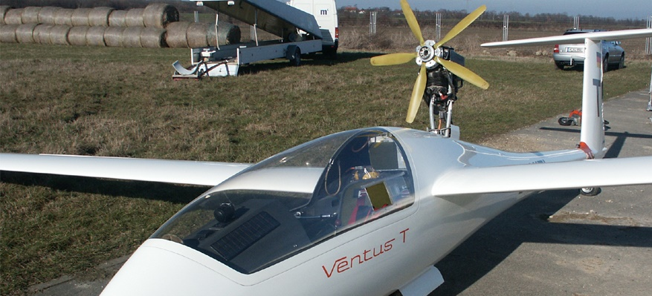
Turbos mit einem weniger starken Motor
Turbos sind Motorsegler mit einem weniger starken Motor, mit dem ein Eigenstart nicht möglich ist und somit auf eine andere Startart, z.B. Windenstart, angewiesen sind. Der Motor ist einfacher und nur geeignet, um mit dem Motorsegler z.B. nach Thermikende zum Heimatflugplatz zurückzufliegen oder zu einem Thermikbart zu fliegen, der ohne Motorhilfe nicht erreichbar ist.

Slide 8
Inhalt
8.10.1 Allgemeines
8.10.2 Antriebsarten
8.10.3 Propeller
8.10.4 Lärmvermeidung
Verbrennungsantriebe
Turbinenantrieb
Hubkolbentriebwerke
Vergaser, Einspritzung und Zündung
Triebwerkskühlung (Verbrennungsmotore)
Kraftstoffanlage, Pumpen und Leitungen
Bedienung des Verbrennungsantriebs
Elektroantrieb
Allgemeines
Verschiedene Ausführungen
Aufbau des Elektroantriebs
Kommutierung des bürstenlosen Gleichstrommotors
Energiespeicher, Batterie
Leistungselektronik
Bedienung des e-Antriebs
Kennwerte und Betriebsgrenzen
Warn- und Fehlermeldungen e-Antrieb

Slide 9
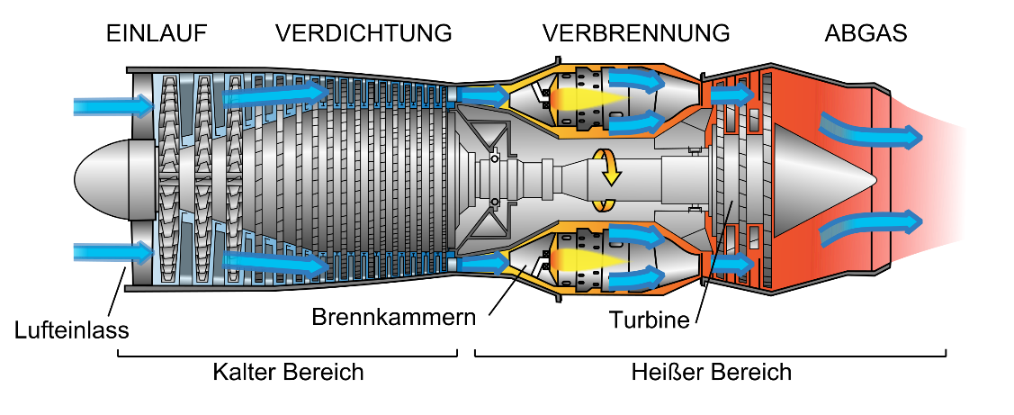
Turbinenantrieb
In einem Turbinentriebwerk wird de einströmende Luft durch die Rotorblätter komprimiert, gelangt in die Brennkammern, wo sie zusammen mit einem Treibstoffgemisch verbrannt wird. Die ausströmenden Abgase sorgen für den Schub und treiben zugleich die Turbine an, die die Rotorblätter in Bewegung hält.
Durch diesen beschleunigten Luftmassenstrom (m) entsteht eine Kraft (F) mit einer Schubkraft F als Reaktion (F = m * a).

Slide 10
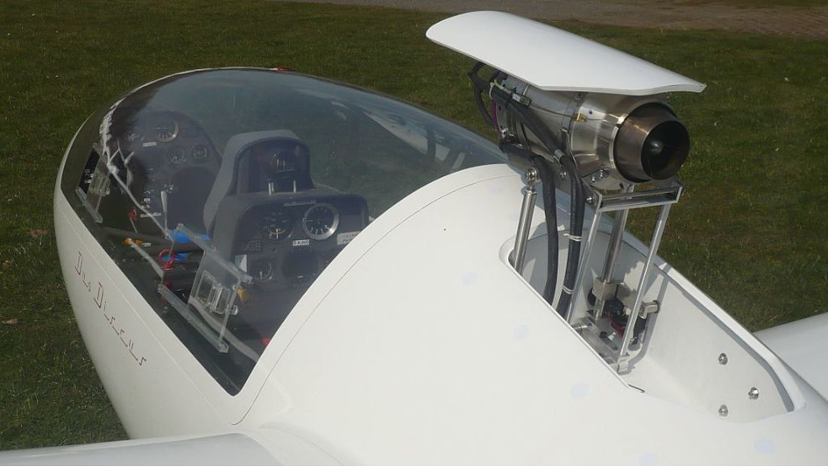
Turbinenantrieb
Der Vorteil dieses Motortyps ist, die hohe Leistung und Schubkraft, bei vergleichsweise geringen Massen und Baugrößen. Dabei wird die Luft ohne den Eingriff eines Propellers beschleunigt und es dadurch weniger Energieverluste gibt.
Nachteilig ist, dass der Start des Turbinentriebwerks etwas Zeit und Aufmerksamkeit des Piloten bedarf. Nach dem Ausfahren des Triebwerks muss zunächst die Turbine durch einen Elektromotor auf Drehzahl gebracht werden, bevor das richtige Verdichtungsverhältnis in der Brennkammer erreicht ist und die Verbrennung gestartet werden kann.

Slide 11
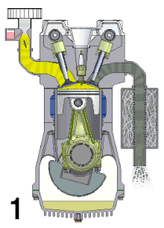
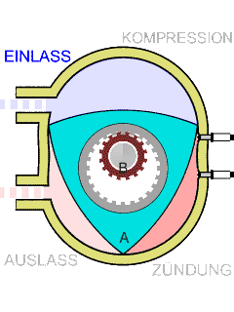
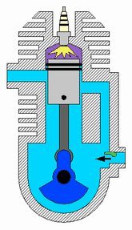
Verbrennungsantriebe
In der Regel werden als Antriebsmaschinen immer noch Verbrennungskraftmaschinen verwendet. Sie erzeugen ihre Leistung, indem sie die im Kraftstoff gebundene chemische Energie durch Verbrennung in Wärme umwandeln, und diese Wärme in mechanische Arbeit.
Zur Umsetzung der Wärmeenergie in mechanische Arbeit wird die Wärme auf ein gasförmiges Arbeitsmedium übertragen, dessen Druck daraufhin ansteigt und bei der anschließenden Expansion Arbeit leistet. Die Umsetzung in mechanische Arbeit erfolgt meistens über Hubkolben-, selten über Drehkolben-(Wankel)-Triebwerke oder Turbinen.
Viertakt-Motor
Zweitakt-Motor
Wankel-Motor

Slide 12
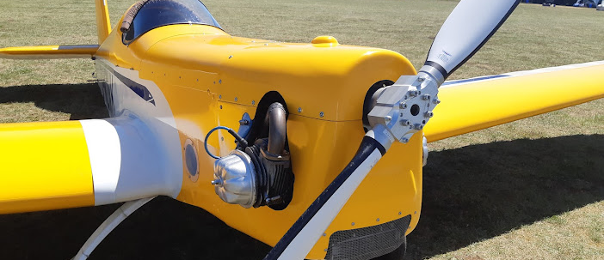
Triebwerkskühlung (Verbrennungsmotore)
Die Luftkühlung ist eine Methode zur Kühlung von Flugzeugmotoren, die auf der Verwendung von Luft basiert, die über den Motor strömt und die Wärme abführt.
Luftgekühlte Motoren haben spezielle Kühlrippen, die an den Zylindern und Zylinderköpfen angebracht sind. Diese Kühlrippen erhöhen die Oberfläche des Motors und helfen dabei, die Wärme effektiver abzuführen.

Slide 13
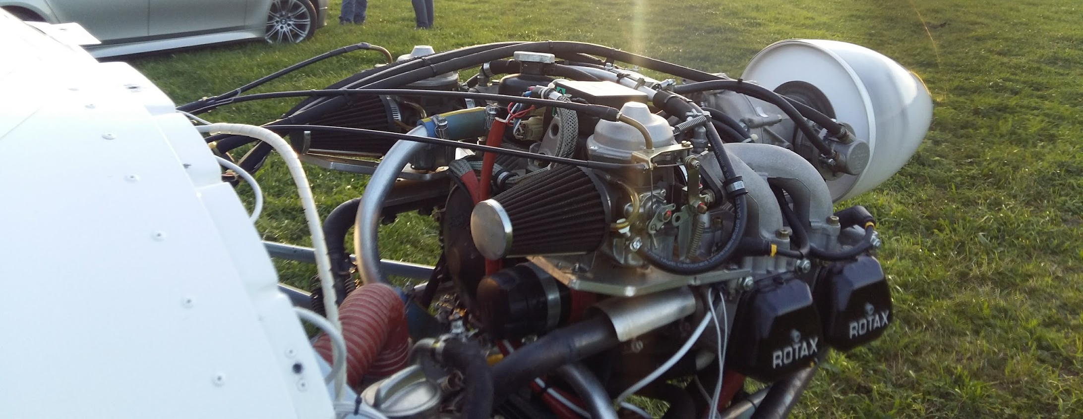
Vergaser und Luftfilter
Foto: Tannenberg

Slide 14
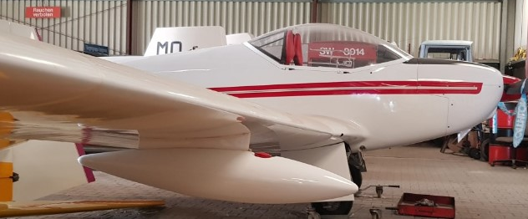
Zusatztanks
Die im Tank enthaltene Kraftstoffmenge wird im Cockpit für jeden Tank durch die Tankanzeige dargestellt. Der aktuelle Kraftstoffverbrauch wird durch den Kraftstoff-Durchfluss-Messer im Cockpit angezeigt. Ein Tankwahlschalter im Cockpit erlaubt dem Piloten während des Fluges die Wahl zwischen den einzelnen Tanks.
Es gibt verschiedene Arten von Kraftstofftanks, darunter auch Zusatztanks, die zusätzlich zu den Standardtanks installiert werden können, um die Reichweite des Flugzeugs zu erhöhen.

Slide 15
Inhalt
8.10.1 Allgemeines
8.10.2 Antriebsarten
8.10.3 Propeller
8.10.4 Lärmvermeidung
Verbrennungsantriebe
Turbinenantrieb
Hubkolbentriebwerke
Vergaser, Einspritzung und Zündung
Triebwerkskühlung (Verbrennungsmotore)
Kraftstoffanlage, Pumpen und Leitungen
Bedienung des Verbrennungsantriebs
Elektroantrieb
Allgemeines
Verschiedene Ausführungen
Aufbau des Elektroantriebs
Kommutierung des bürstenlosen Gleichstrommotors
Energiespeicher, Batterie
Leistungselektronik
Bedienung des e-Antriebs
Kennwerte und Betriebsgrenzen
Warn- und Fehlermeldungen e-Antrieb

Slide 16
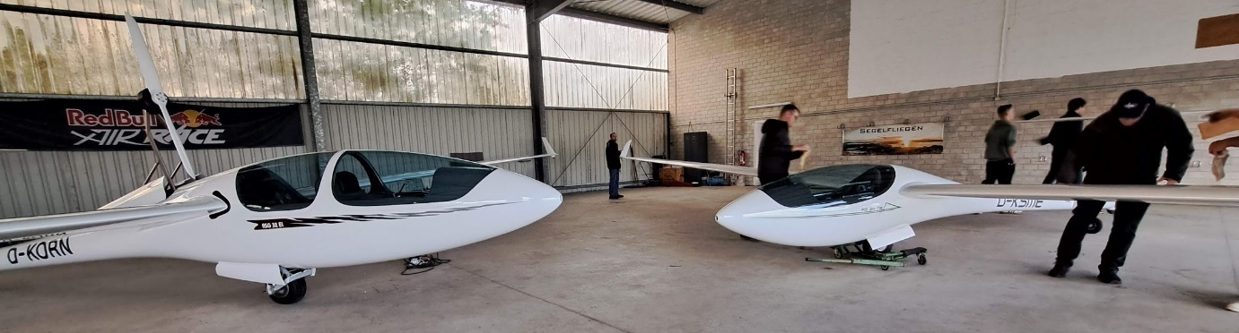
Elektroantriebe gibt es meist in zwei Ausführungen
Als Hilfstriebwerk für schwerere Segelflugzeuge
Als Eigenstartsystem für Einsitzige-Segelflugzeuge
Elektrische Antriebe bieten Vorteile wie geringere Wartung, leiseren Betrieb und umweltfreundlichere Flüge. Die Zukunft der Segelflugzeuge wird sicherlich von diesen Technologien beeinflusst.

Slide 17
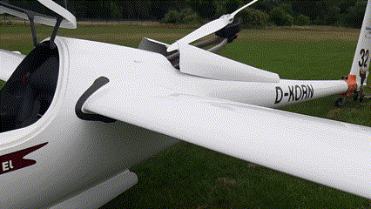
Klapptriebwerk
Ein elektrischen Klapptriebwerk, das aus der Rumpfschale ausgefahren wird

Slide 18
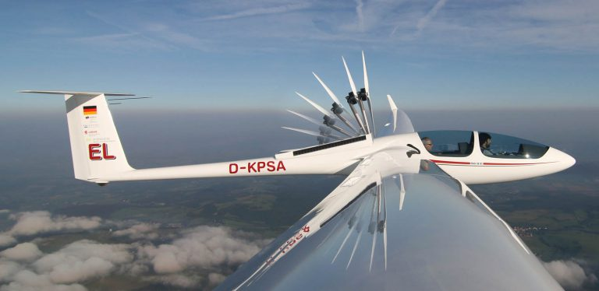
Der 20m-Doppelsitzer mit der umweltfreundlichen Elektro-Heimkehrhilfe!
Quelle: ASG 32 El | ASSegelflug (alexander-schleicher.de)

Slide 19
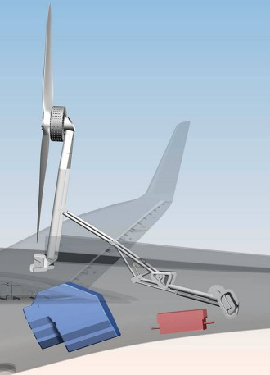
Elemente eines Elektroklapptriebwerks
Ein Synchronmotor mit einer Leistung von 34 PS (25 kW) wird versorgt von Lithium-Ionen-Zellen, die in einem Batterieblock allein im Motorkasten des Rumpfes untergebracht sind.
Bei 20 Minuten Laufzeit unter Volllast mit einem Steigen von 1,3 m/s ergibt das im Sägezahnflug eine Reichweite von 100 km – und das doppelsitzig besetzt.
Propeller
E-Motor
Schwenkarm
Batteriepack
Leistungselektronik
Quelle: ASG 32 El | ASSegelflug (alexander-schleicher.de)

Slide 20
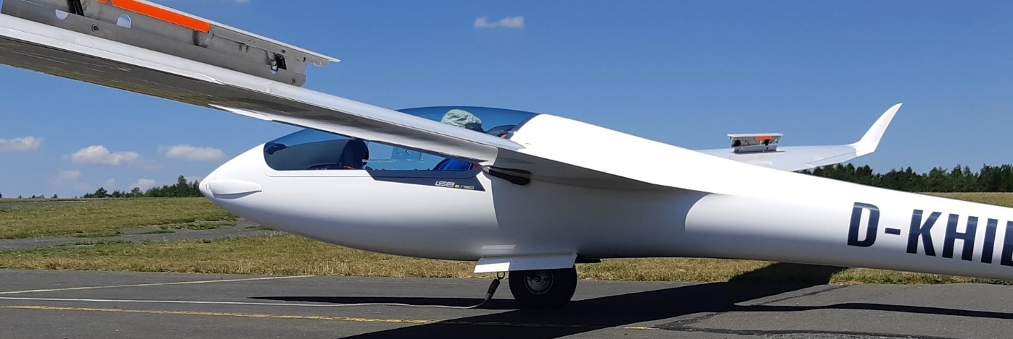
FES Systeme (Front Electric Self- sustainer system)
Neben einem elektrischen Klapptriebwerk, gibt es auch Fronttriebwerke, FES Systeme genannt (Front Electric Self-launch/Self- sustainer system), bei dem ein Propeller an der Rumpfnase durch Zentrifugalkräfte aufklappt, sobald das Triebwerk eingeschaltet wird.

Slide 21
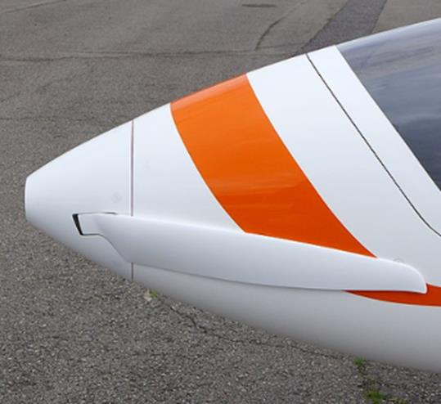
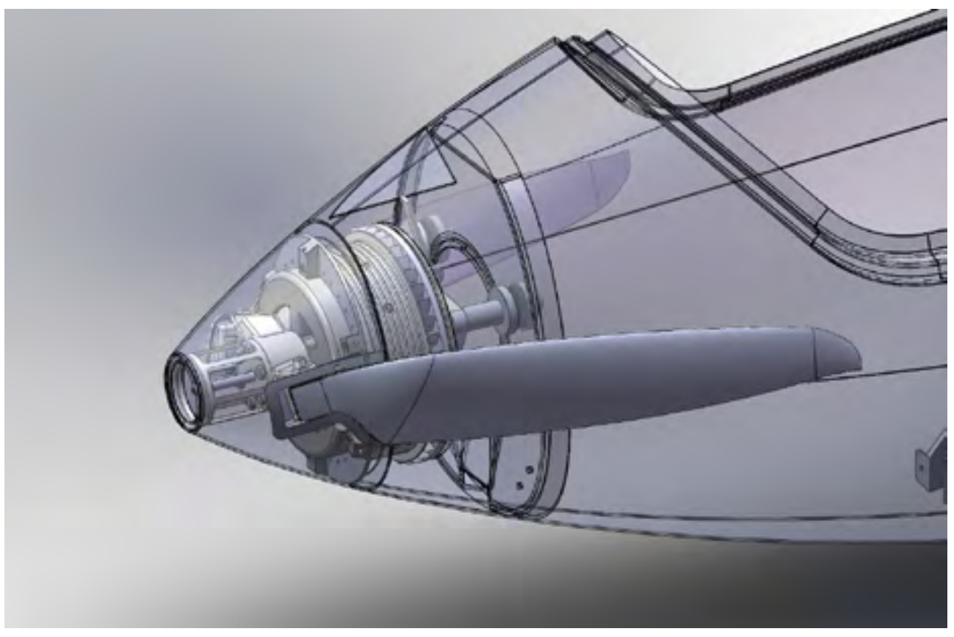
FES Elektroantrieb
Der bürstenlose Elektromotor ist direkt in der Nase des Rumpfes untergebracht

Slide 22
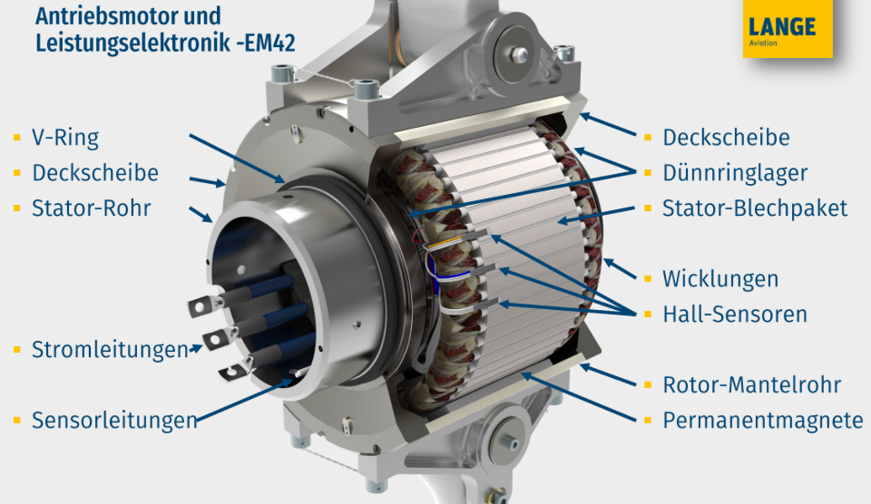
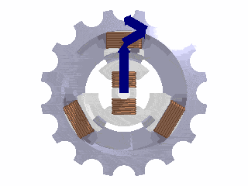
Aufbau des Elektromotors
Der Rotor ist permanenterregt, während der Stator aus Spulen besteht.
Die Spulen werden so angesteuert, dass ein drehendes Erregerfeld (magnetisches Drehfeld) entsteht.
Das Drehmoment resultiert aus der Wechselwirkung zwischen den beiden Magnetfeldern: dem permanent erregten Rotor und dem Erregerfeld im Stator.
Es gibt zwei Arten von Rotoren: Innenläufer (innerhalb des Stators) und Außenläufer (außerhalb des Stators).
So werden Drehfelder werden erzeugt, um die Wellen von Drehstrommotoren und selbstständig anlaufenden Wechselstrommotoren anzutreiben.
Das Drehfeld zieht den koaxial auf der Welle des Motors befestigten Rotor magnetisch mit.

Slide 23
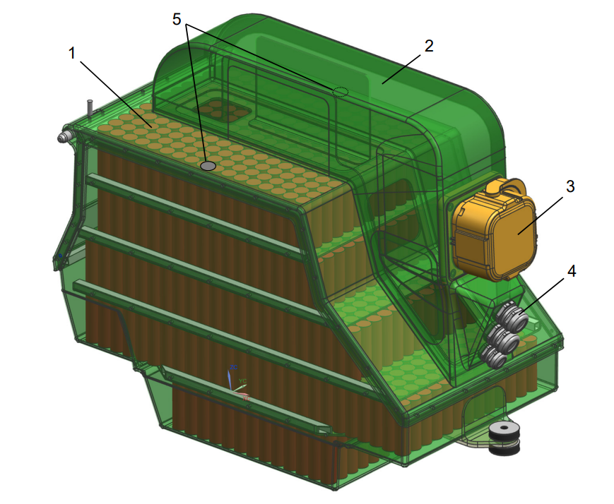
Energiespeicher, Batterie
Der Hauptteil der Batterie besteht aus Rundzellen [1], die parallel und in Reihe miteinander verbunden sind.
Im oberen Teil der Batterie befindet sich der Bereich für das Batterie-Management-System [2].
Auf der Rückseite der Batterie befindet der Service-Disconnect [3] und darunter die Kabeldurchführung für die Hochvolt-Kabel [4].
Auf der Oberseite der Batterie befinden sich seitlich 2 Zurrpunkte [5], an welchen Ringösen zum Heben der Batterie eingeschraubt werden können.

Slide 24
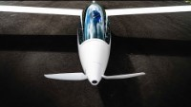
LS8 Neo – Batterien richtig einsetzen

Slide 25
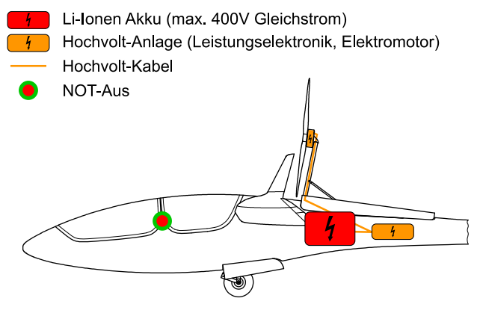
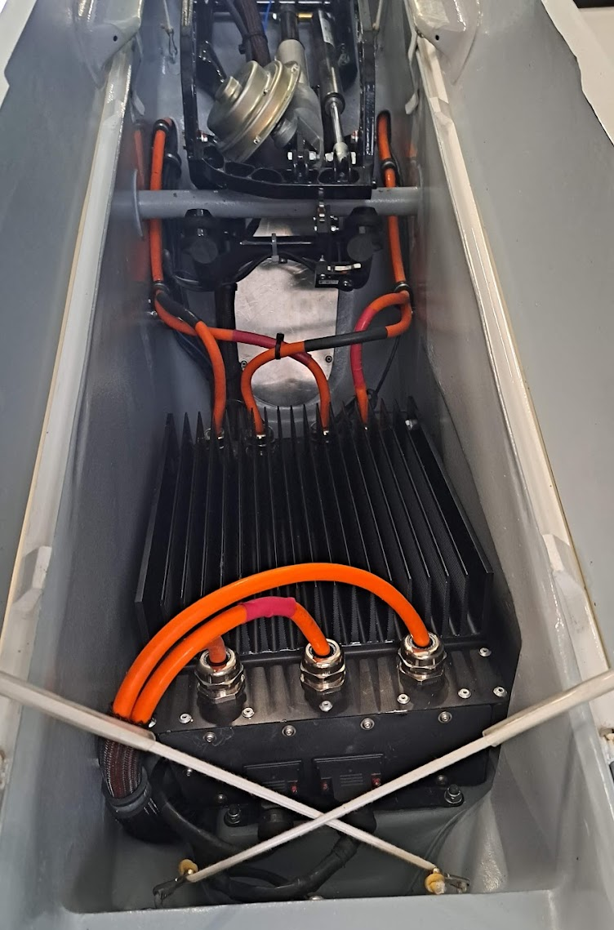
Finger weg von orangenen Kabeln!
Auch im entladenen Zustand liegt im Inneren der Batterie eine lebensgefährliche Spannung von knapp 300 V an!
Arbeiten an der Batterie dürfen nur von entsprechend qualifiziertem Personal vorgenommen werden.

Slide 26
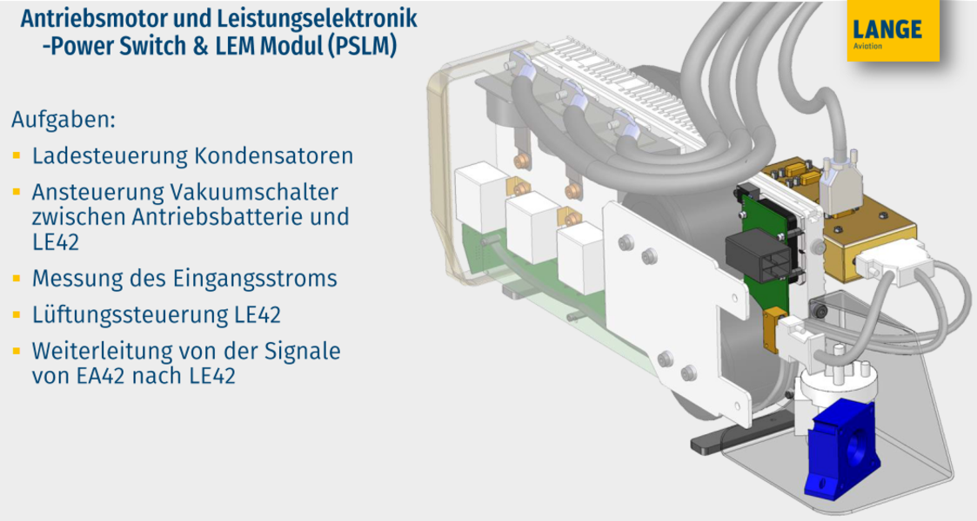
Leistungselektronik
Die vorgeschaltete Leistungselektronik übernimmt folgende Aufgaben:

Slide 27
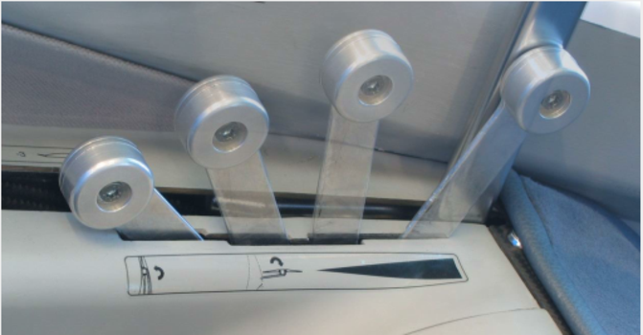
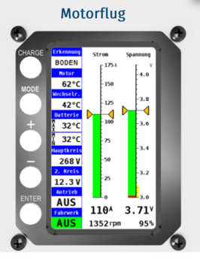
Bedienung des e-Antriebs
Einhebelbedienung im E-Flugzeug und Bildschirmanzeige Motorflug
Einhebelbedienung im E-Flugzeug. Quelle: Lange Aviation
Bildschirmanzeige Motorflug. Quelle: Lange Aviation

Slide 28
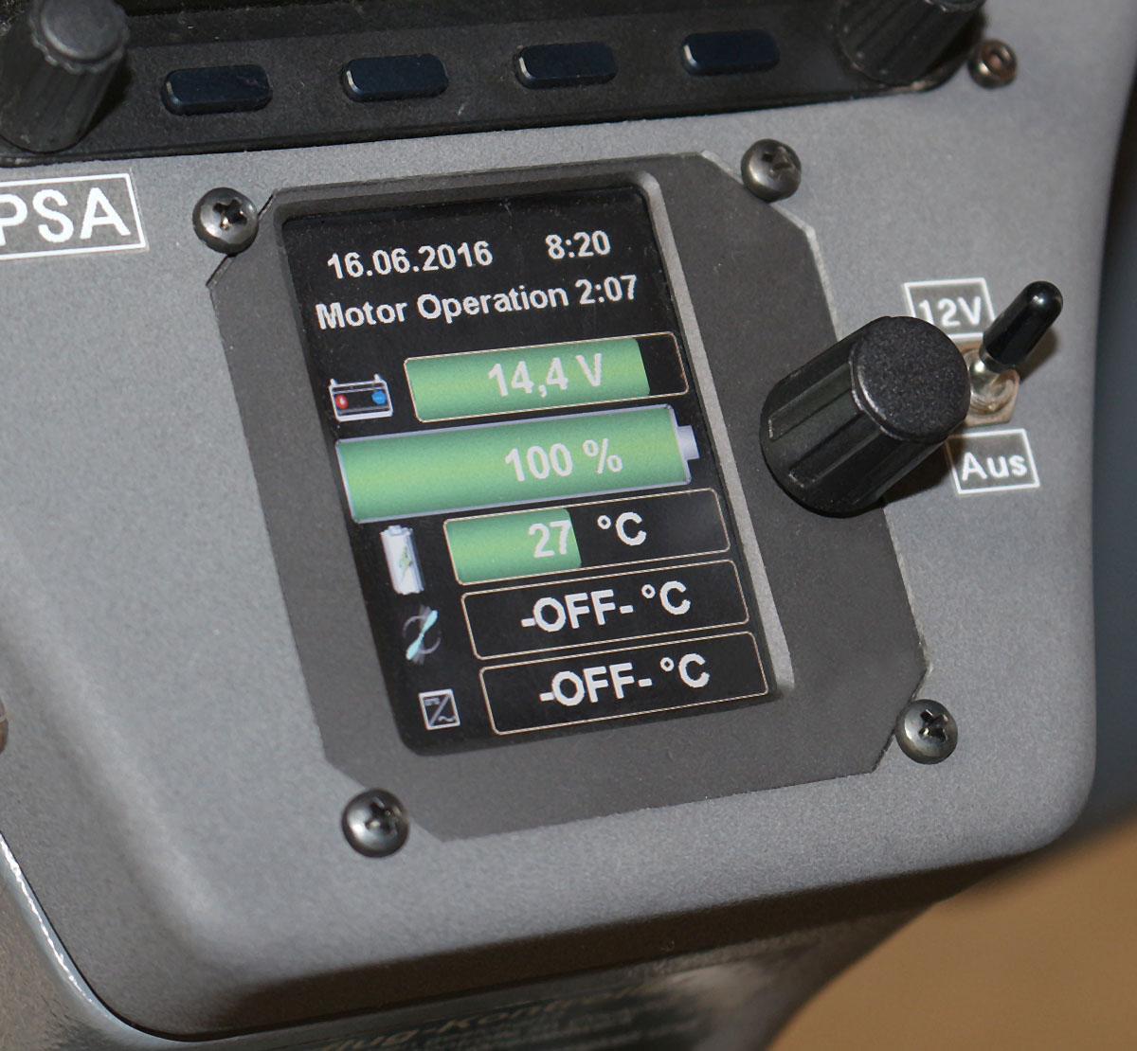
Die Bedienung des Triebwerks ist einfach
Ein Steuergerät im Instrumentenbrett gibt Auskunft über alle wichtigen Parameter wie Ladestand des Akkus, Drehzahl und Temperaturen.
Im Motorbedienteil vor dem Steuerknüppel ist anstelle eines Gashebels der Regulierhebel für die Drehzahl untergebracht.
Quelle: ASG 32 El | ASSegelflug (alexander-schleicher.de)

Slide 29
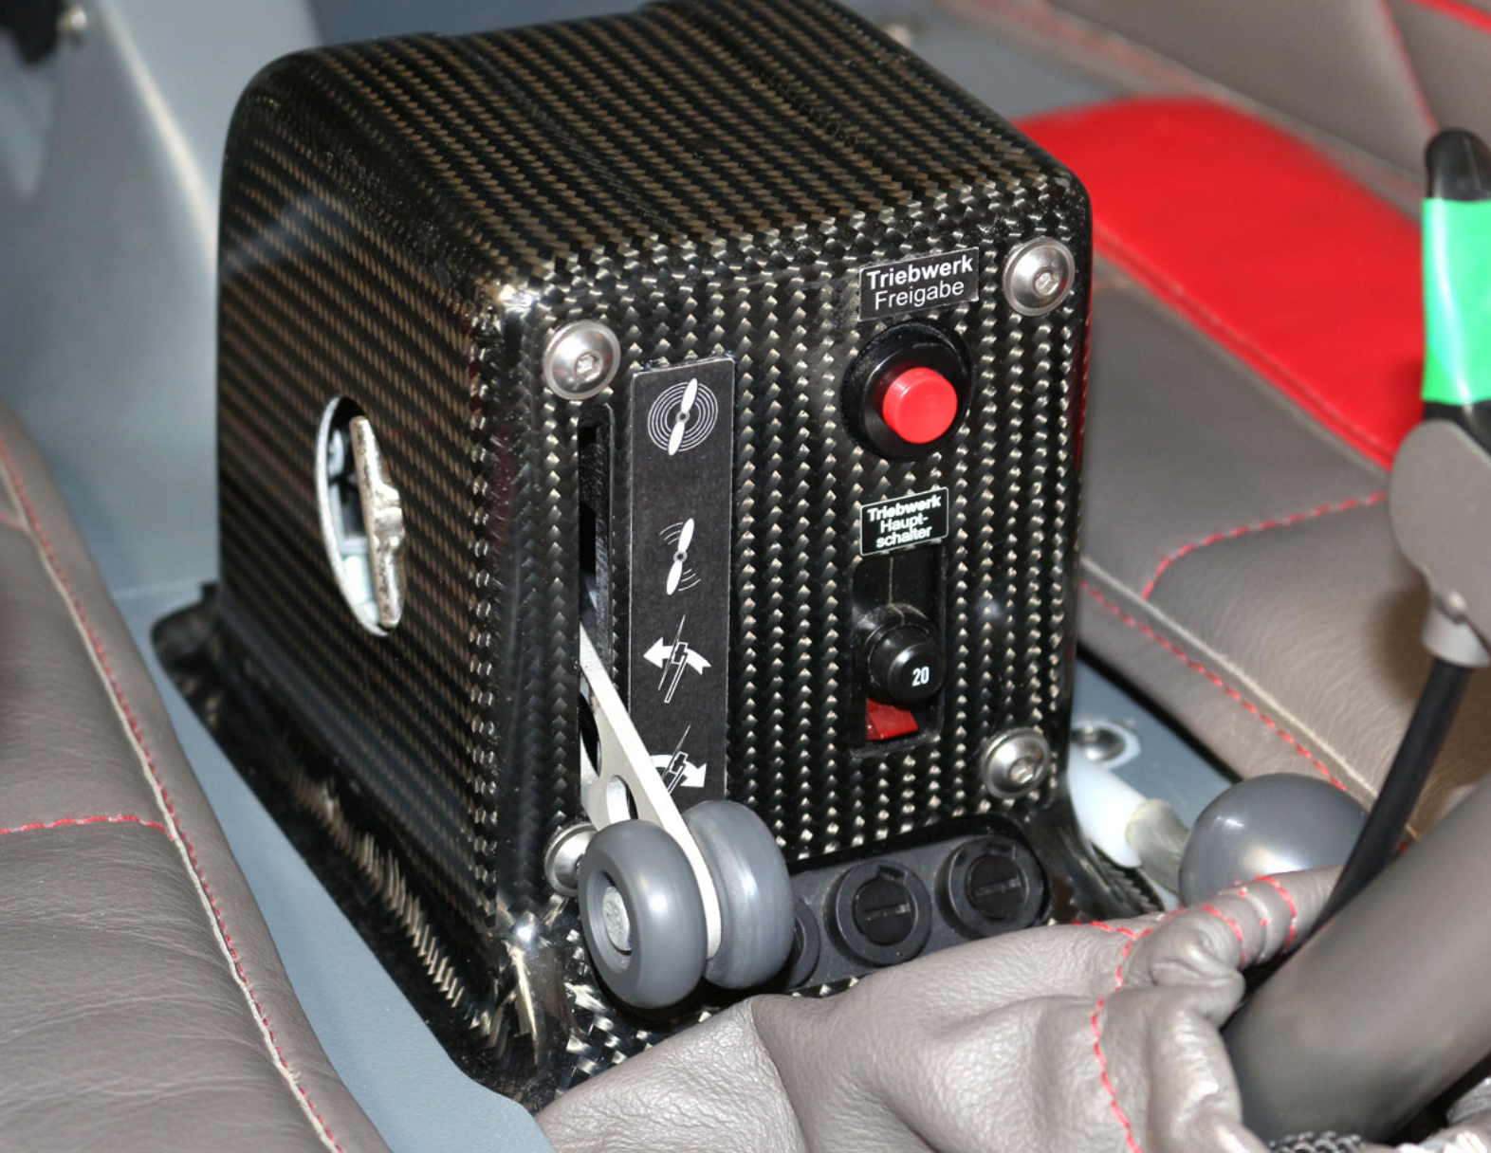
Ein-Hebel-Bedienung
Durch Bewegen zur ersten Raste fährt das Triebwerk aus. Wird der Hebel weiter nach oben bewegt, startet der Elektromotor und die gewünschte Drehzahl kann eingestellt werden.
Ein Zurückziehen des Regulierhebels stellt den Elektromotor ab. Das Abbremsen und Senkrechtstellen des Propellers sowie das Einfahren der gesamten Antriebseinheit erfolgt vollautomatisch.
Quelle: ASG 32 El | ASSegelflug (alexander-schleicher.de)

Slide 30
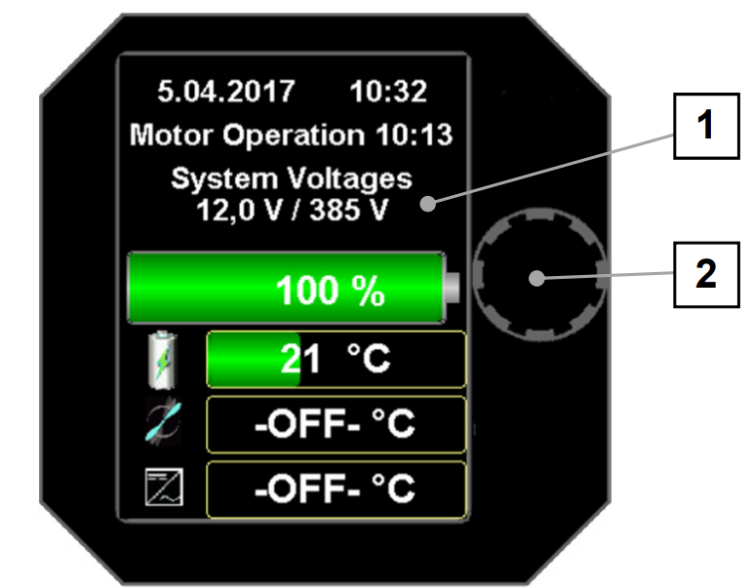
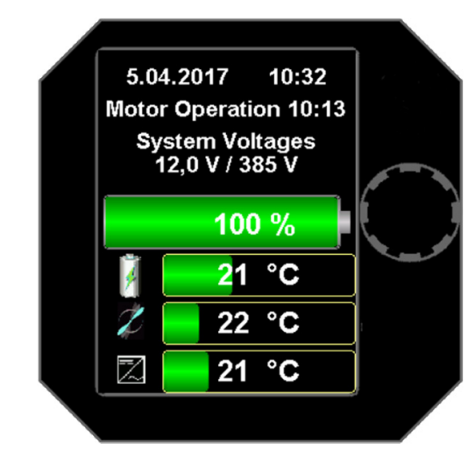
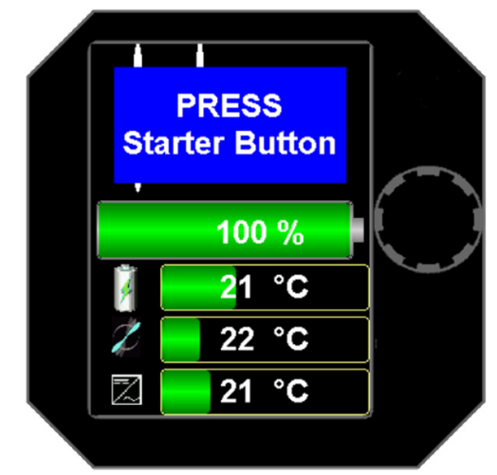
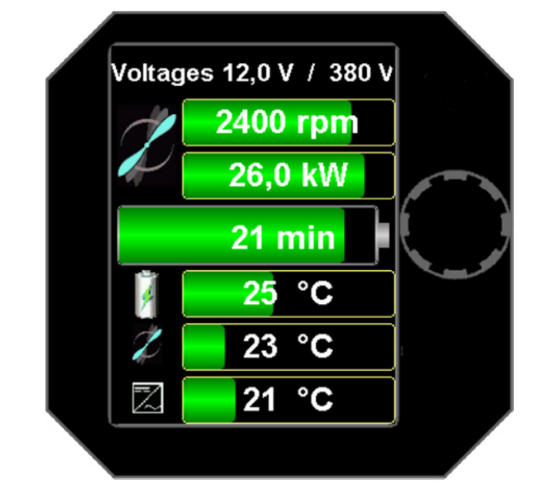
Triebwerk-Instrument ASG32EL
Der Bedienhebel kann vom Piloten „blind“ betätigt werden. Dabei wird er mittels einer Kulisse, die im Bedienboden über eine Blattfeder in Richtung Cockpit-Außenwand gedrückt wird, geführt.
Beim Schieben des Bedienhebels von der Segelflugstellung (hinten) in die Motorflugstellung (vorne) passiert folgendes:
Motor eingefahren
Multifunktionsanzeige
Dreh-Drück-Knopf
Standby-Anzeige
Datum und Uhrzeit,
Motorlaufstunden,
Systemspannungen von 12 V und Hochvolt-Batterie,
die Temperaturen von Hochvolt-Batterie, Motor und Leistungselektronik
Motor starten
Starter betätigen
Motorlauf
Anzeige der geschätzten Laufzeit bei eingestellten werten

Slide 31
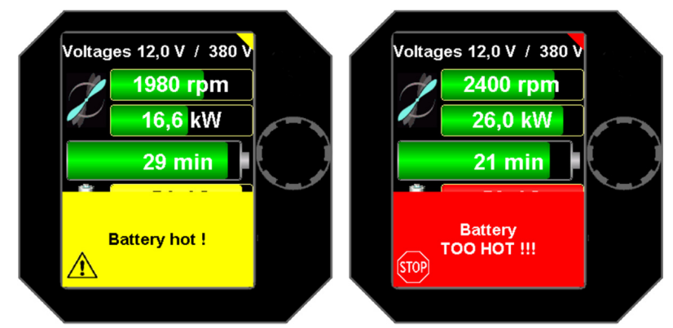
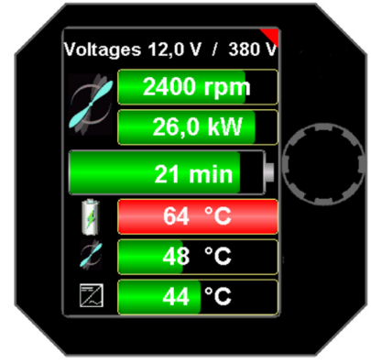
Bildschirmanzeige Borcomputer Warn- und Fehlermeldungen
Warn- und Fehlermeldung sind Flugzeugabhängig und somit dem Flughandbuch zu entnehmen.
Meistens werden sie Klarschrift angezeigt, ggf. zusätzlich mit Farbanzeigen oder -symbolen und bei manchen Flugzeugtypen erfolgt parallel eine Audioausgabe in Form einer Sprachansage.

Slide 32
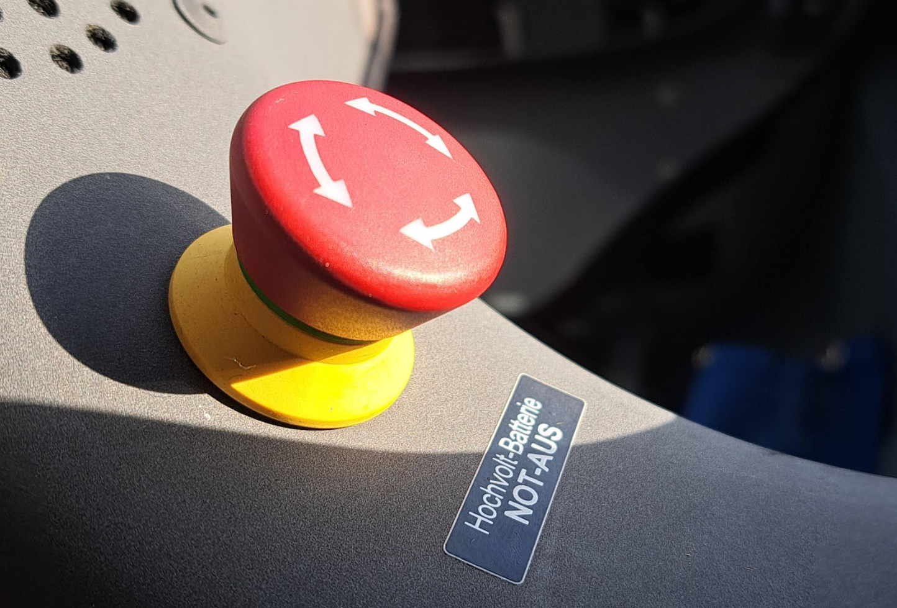
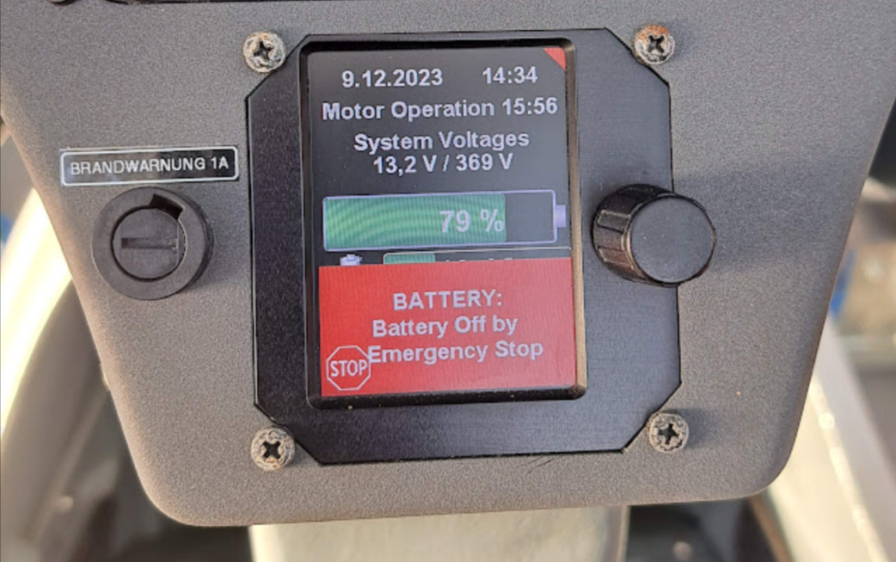
NOT-AUS
Ein Elektroflugzeug muss über einen "NOT-AUS-Schalter" verfügen. Es ist meistens nur ein Knopf, der gut sichtbar angebracht ist.
Durch Drücken wird er betätigt, durch Drehen kann er wieder deaktiviert werden.

Slide 33
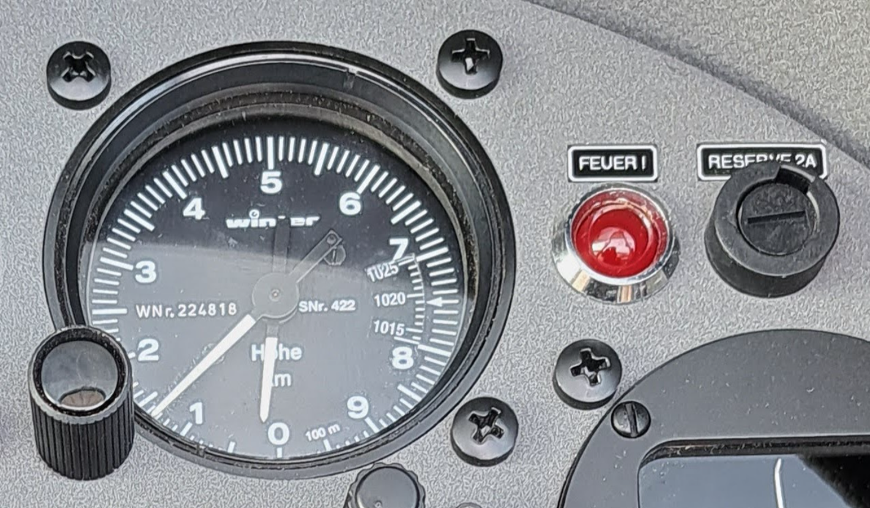
Feuer
In der Hochvolt-Batterie sitzt ein Temperaturfühler, der bei einer Temperatur von etwa 140°C eine rot blinkende Leuchtdiode im Instrumentenbrett ansteuert.
Die Brandwarnanlage wird dauerhaft von der 12V-Triebwerksbatterie gespeist und ist somit auch im Segelflug aktiv.
Bei Hinweisen auf einen Brand der Batterie oder im Motorraum bzw. am Motor gilt das Notverfahren gemäß Flughandbuch.

Slide 34
Inhalt
8.10.1 Allgemeines
8.10.2 Antriebsarten
8.10.3 Propeller
8.10.4 Lärmvermeidung
Grundlagen
Propellerarten
Propellerbedienung

Slide 35
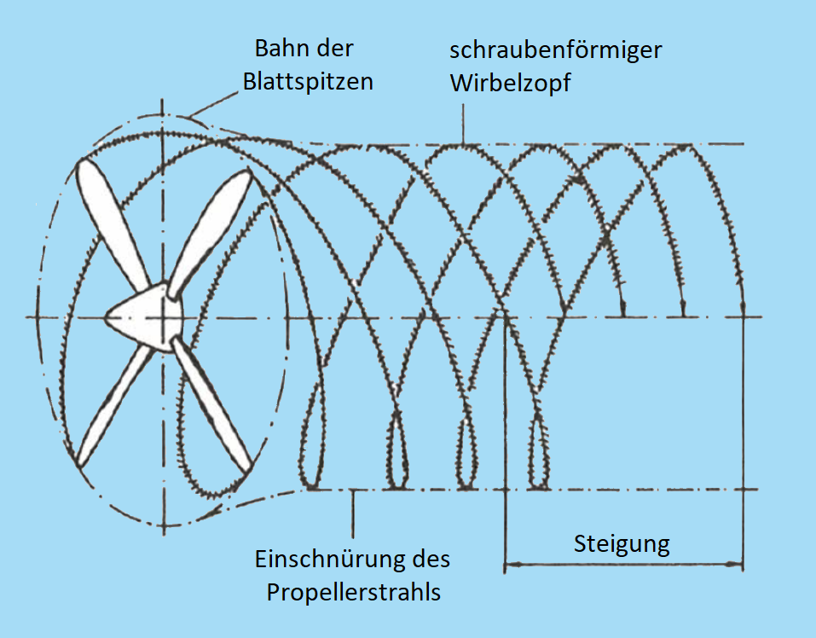
Allgemeines
Den Propeller bezeichnet man häufig auch als „Luftschraube“. Dahinter steckt die Vorstellung, dass sich der Propeller durch die Luft schraubt, wie eine Schraube durch einen festen Werkstoff. Entsprechend hat man von der Schraube den Begriff Steigung übernommen.
So einfach wie eine Schraube funktioniert ein Propeller leider nicht, denn die Luft ist nicht fest, sondern gasförmig. Das Flugzeug legt pro Propellerumdrehung einen kleineren Weg zurück, als der Steigung seines Propellers entsprechen würde.
Um dieser Tatsache gerecht zu werden, hat man den Begriff Schlupf geprägt.
Somit ist der Schlupf der Unterschied zwischen der geometrischen Propellersteigung und dem tatsächlich pro Umdrehung zurückgelegten Weg.
Diesen bezeichnet man als aerodynamische Steigung.

Slide 36
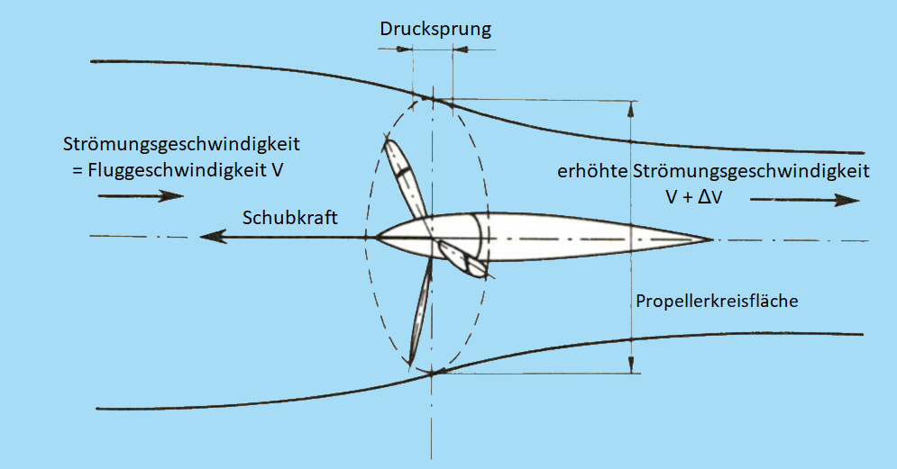
Allgemeines
Die eigentliche Wirkungsweise des Propellers basiert auf dem Rückstoßprinzip: Die Propellerblätter beschleunigen die durch die Propellerkreisfläche strömende Luft, wodurch die eigentliche Wirkungsweise des Propellers entsteht.
Sie beruht auf dem Rückstoßprinzip. Da die Drehachse des Propellers horizontal verläuft, erzeugt er eine aerodynamische Kraft nach vorne.

Slide 37
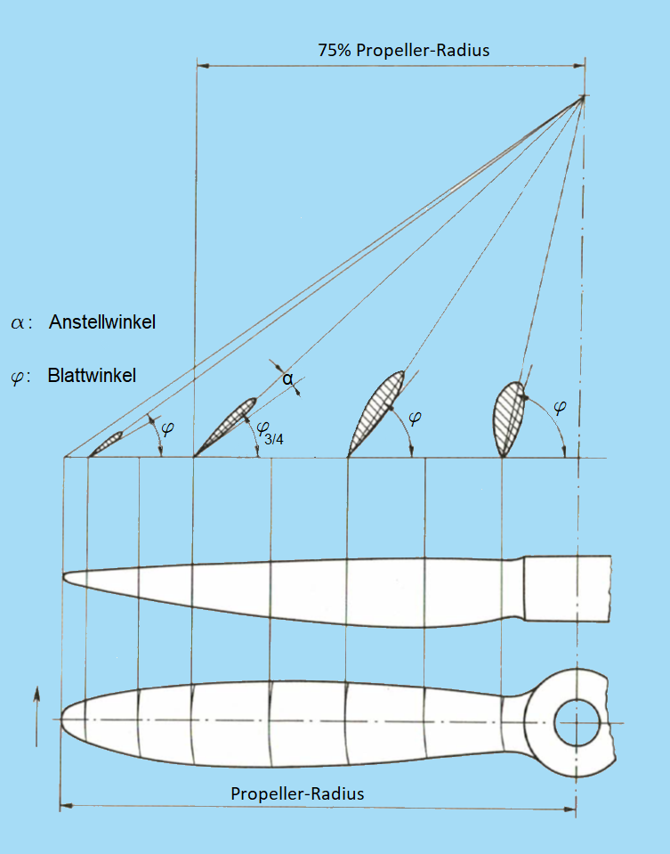
Aufbau des Propellers
Die Vorderseite ist gewölbt, die Hinterseite häufig flach.
Ein Querschnitt eines typischen Propellerblattes ist hier dargestellt. Jeder Abschnitt, jedes Propellerblattelement, besitzt ein Profil, vergleichbar mit dem Querschnitt einer Flugzeugtragfläche.
Wie bei einer Tragfläche ist die Vorderkante des Blattes abgerundet, die Hinterkante läuft spitz zu.
Die Profilsehne ist eine Gerade, die durch das Blatt von der Vorderkante zur Hinterkante verläuft.
Ist die Hinterseite des Propellerblattes flach, legt man die Sehne üblicherweise in die durch die Hinterseite gebildete Ebene.
Da die enormen Fliehkräfte in die Nabe übertragen werden müssen, ist diese dadurch am höchsten beansprucht.

Slide 38
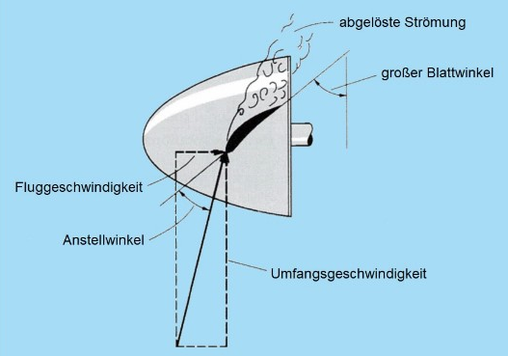
Aerodynamische Größen
Ein Propeller wird also durch seine aerodynamischen Größen bestimmt. Doch diese Größen ändern sich im Flugbetrieb.
So ist im Stand, bzw. im Startlauf die Fluggeschwindigkeit noch gering, aber der Anstellwinkel konstruktiv vorgegeben sehr hoch.
Dadurch kann es zur Strömungsablösung am Propellerblatt kommen, wodurch der Schub geringer ausfällt als vorgesehen.

Slide 39
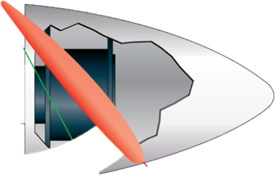


Die Luftströmung über dem Propeller erzeugt, genau wie ein Flügel, Auftrieb
Auftrieb
Propellerdrehmoment
Zugkraft
Motordrehmoment
Drehrichtung
Steigungswinkel

Slide 40
Mit zunehmender Fluggeschwindigkeit ändert sich die Anströmung
Auftrieb
Propellerdrehmoment
Zugkraft
Fahrtwind
Motordrehmoment
Drehrichtung
Steigungswinkel
Anströmungswinkel

Slide 41
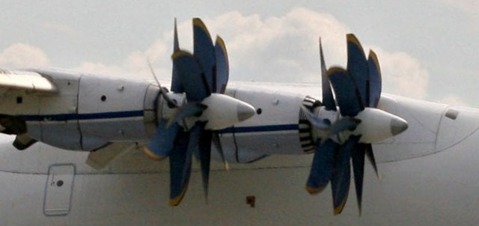
Propellerblattzahl
Eine zunehmende Blattzahl bringt qualitativ folgende Änderungen mit sich:
sinkender Wirkungsgrad
größere, bei einem gegebenen Durchmesser, übertragbare Leistung
geringerer erforderlicher Durchmesser und damit geringere Blattspitzengeschwindigkeit
steigende Herstellungskosten

Slide 42
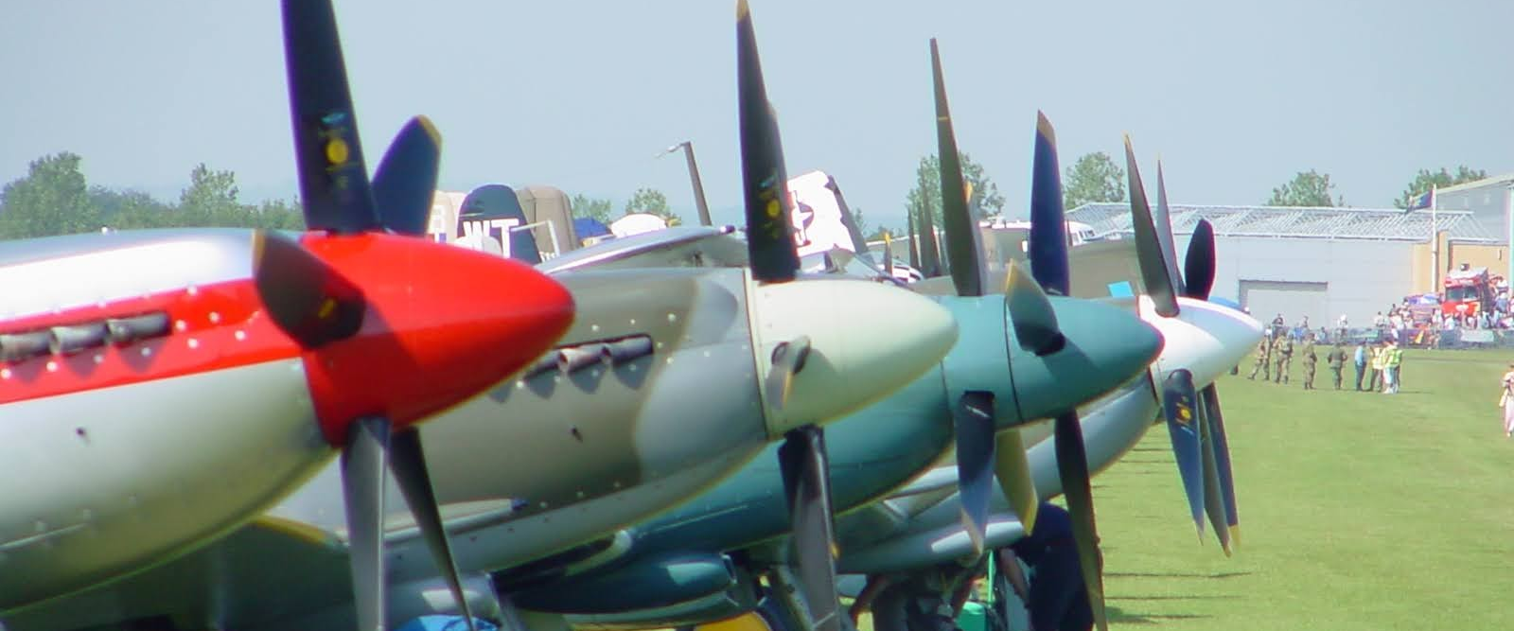
Verschiedene Propeller
Foto: Tannenberg

Slide 43
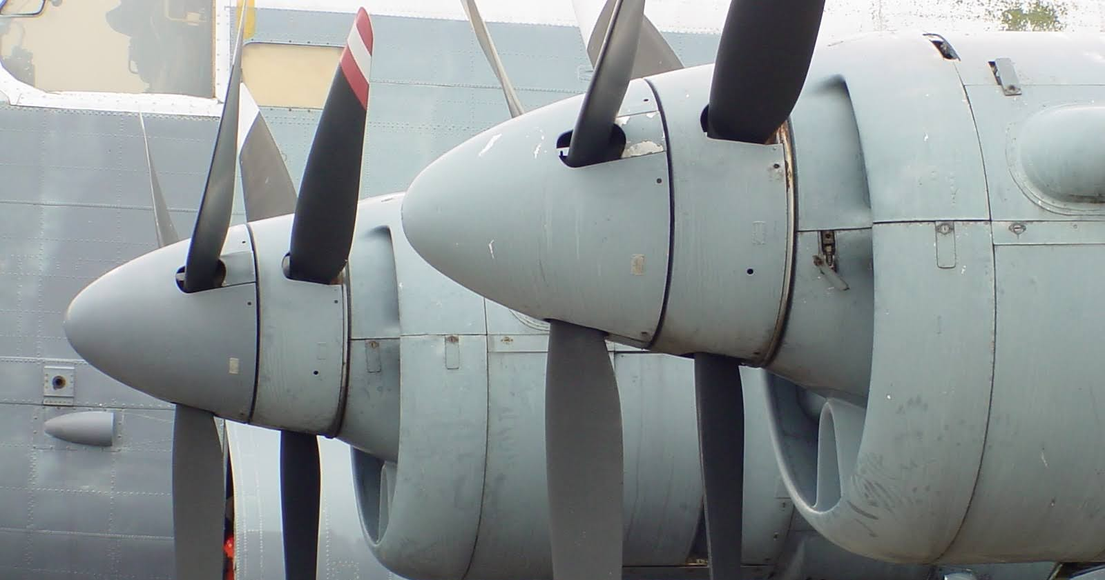
Doppel Propeller – gegenläufig
Foto: Tannenberg

Slide 44
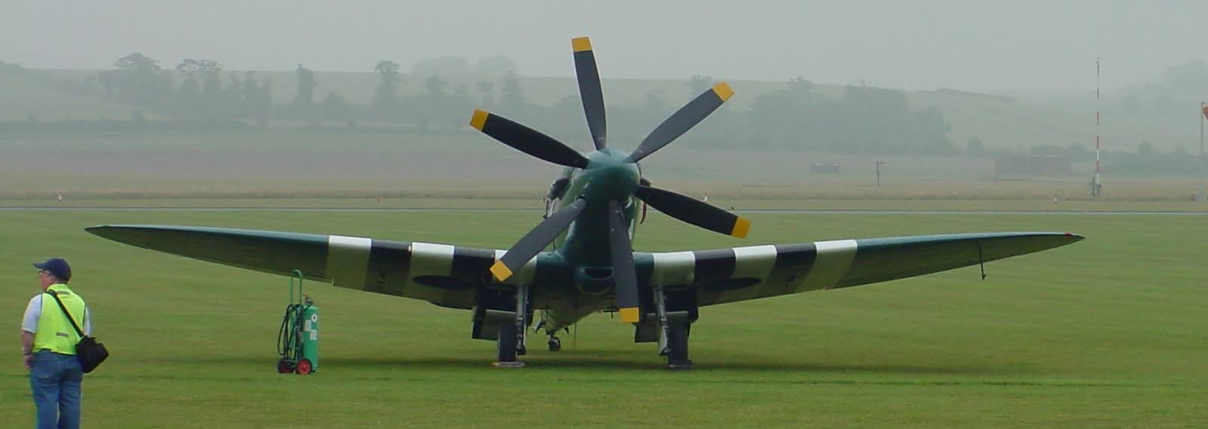
6 Blatt Propeller
Foto: Tannenberg

Slide 45
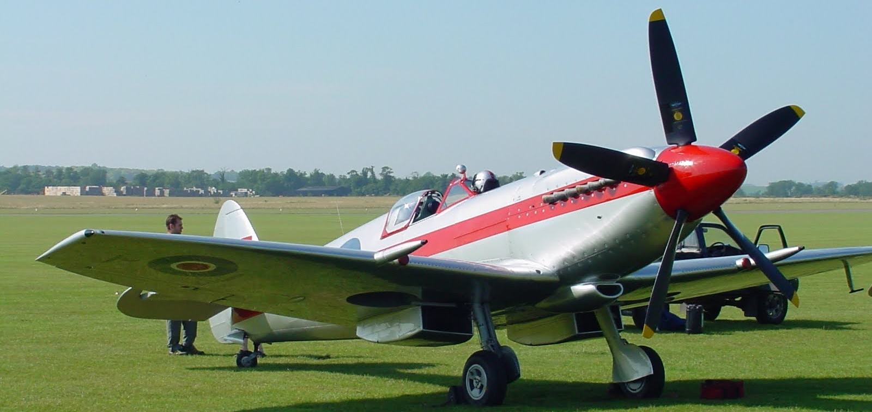
5 Blatt Propeller
Foto: Tannenberg

Slide 46
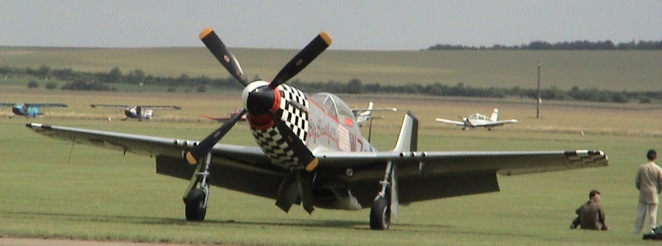
4 Blatt Propeller
Foto: Tannenberg

Slide 47

3 Blatt Propeller
Foto: Tannenberg

Slide 48

2 Blatt Propeller
Foto: Tannenberg

Slide 49

Bodenberührung - Propeller kaputt
Foto: Tannenberg

Slide 50

Druck- und Zugpropeller
Der Hauptunterschied zwischen Druck- und Zugpropellern liegt in ihrer Positionierung und Ausrichtung.
Ein Zugpropeller ist vor dem Fahrzeug (wie einem Flugzeug oder Schiff) montiert und zieht das Fahrzeug vorwärts, indem er Luft oder Wasser ansaugt und nach hinten ausstößt. Der Vorteil eines vorn angebauten Antriebs besteht darin, dass die Ruder auch im Stand (also beim Start) angeströmt werden und somit schon Ruderdruck haben.
Ein Druckpropeller hingegen ist am hinteren Ende des Fahrzeugs montiert und drückt das Fahrzeug vorwärts, indem er Luft oder Wasser von vorne ansaugt und nach hinten ausstößt. Der Druckpropeller vor der Tragfläche versetzt den Luftstrom in eine Spiralbewegung und stört so die ideale aerodynamische Umströmung der Tragflächen, während der Druckpropeller zumindest theoretisch die Umströmung der Tragflächen nicht negativ beeinflussen kann.
Druckpropeller

Slide 51

Lärmvermeidung
Es ist sinnvoll, nach dem Abheben mit der Geschwindigkeit des besten Steigens zu fliegen (Vy.=.blauer Strich auf dem Fahrtmesser), um möglichst schnell Höhe zu gewinnen, und dabei einen möglichst großen seitlichen Abstand von Wohngebieten einzuhalten.

